Slide 1


Slide 2
Statistics for
DATA SCIENCE
& MACHINE LEARNING

Slide 3
"Capacitar o aluno no entendimento de conceitos básicos de estatística e análise de dados.“
"Preparar os alunos para entender e desempenhar conceitos futuros relacionados à Análise Exploratória de Dados e Machine Learning."
Data Analysis Fundamentals
Alcides C. Araújo

Slide 4
AULA 3
DATA SCIENCE

Slide 5
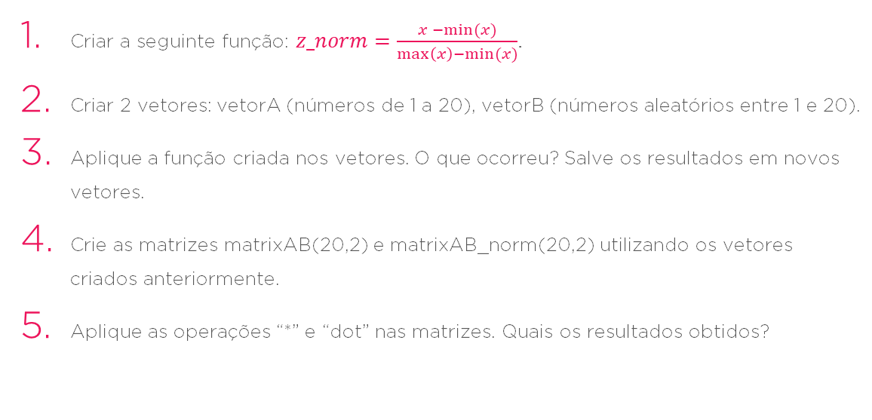
LEMBRANDO DA
ÚLTIMA AULA
Criar a seguinte função: $z_norm=\frac{x −min⁡(x)}{\max\left(x\right)−min⁡(x)}$.
Criar 2 vetores: vetorA (números de 1 a 20), vetorB (números aleatórios entre 1 e 20).
Aplique a função criada nos vetores. O que ocorreu? Salve os resultados em novos vetores.
Crie as matrizes matrixAB(20,2) e matrixAB_norm(20,2) utilizando os vetores criados anteriormente.
Aplique as operações “*” e “dot” nas matrizes. Quais os resultados obtidos?

Slide 6
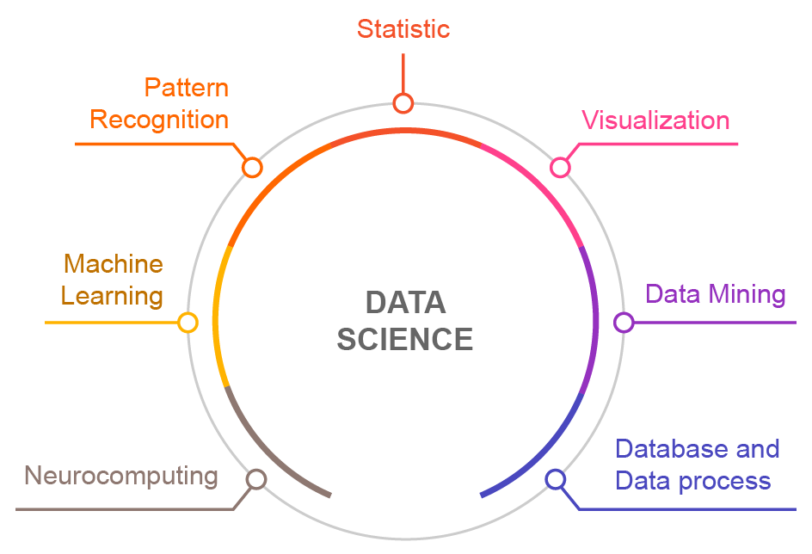
Python PARA
DATA SCIENCE

Slide 7

FLUXO DE TRABALHO NO Python
Carregar pacotes
Carregar dados
Realizar análises

Slide 8

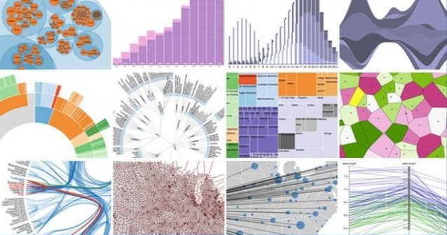


FLUXO DE TRABALHO NO Python

Slide 9
Pandas
https://pandas.pydata.org/
Pandas é um acrônimo para Python Data Analysis Library.
É um pacote poderoso e flexível para utilização em análise de dados
Possibilita o uso de dados advindos de bases de dados (bancos SQL, .csv, .tsv) para criação de objetos com linhas e colunas (Serie ou Dataframe)

Slide 10
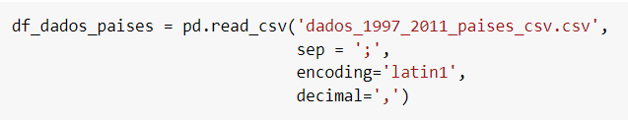
CARREGAR DADOS
Funções:
read_csv(): arquivos .csv
Caminho para leitura do arquivo
Separador. Geralmente “,” (vírgula) ou “;” (ponto e vírgula) são utilizados.
Codificação do arquivo. Geralmente “utf-8” ou “latin1, iso-8859-1” são observados.
Decimal. Geralmente “.” (ponto) ou “,” (vírgula) são observados.
Notes:
read_csv: quando delimitador “,” e decimal “.”
read_csv2: quando delimitador “;” e decimal “,”
file_csv2 <- read_csv2(file = "dados_1997_2011_paises_csv.csv", locale = locale( encoding = "latin1") )
# desafio final
read_delim(file = "dados_1997_2011_paises_tab.txt", delim = "\t", locale = locale( encoding = "latin1", decimal_mark = ",") )

Slide 11

OPERAÇÕES BÁSICAS
Adicionar novas colunas.
Selecionar colunas.
Filtrar coluna por dado específico.
Sumarização dos dados, por soma, média, etc…
Ordenar os dados.
Notes:
Data.frame – lista de vetores de igual tamanho

Slide 12
OPERAÇÕES BÁSICAS
pivot: seleciona 2 colunas e extende os dados em chave e valor.
melt: seleciona várias colunas e agrupa conforme chave e valor.
Concatenar valores de colunas.

Slide 13
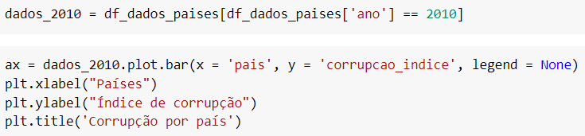
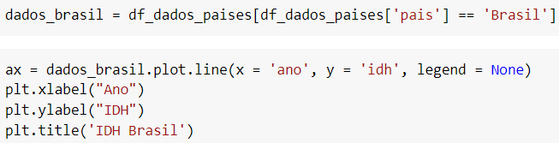
OPERAÇÕES BÁSICAS
Gráficos: pacotes matplotlib e seaborn
Gráficos de barras.
Gráficos de linhas.
Notes:
Mais gráficos:
https://www.r-graph-gallery.com/portfolio/ggplot2-package/
http://tutorials.iq.harvard.edu/R/Rgraphics/Rgraphics.html
http://r-statistics.co/Top50-Ggplot2-Visualizations-MasterList-R-Code.html

Slide 14
EXERCÍCIOS

Slide 15
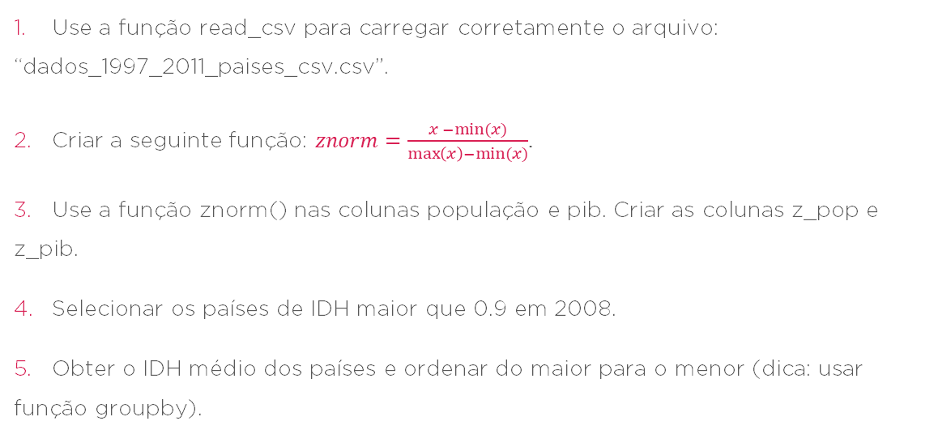
EXERCÍCIOS
Use a função read_csv para carregar corretamente o arquivo: “dados_1997_2011_paises_csv.csv”.
Criar a seguinte função: $znorm=\frac{x −min⁡(x)}{\max\left(x\right)−min⁡(x)}$ .
Use a função znorm() nas colunas população e pib. Criar as colunas z_pop e z_pib.
Selecionar os países de IDH maior que 0.9 em 2008.
Obter o IDH médio dos países e ordenar do maior para o menor (dica: usar função groupby).

Slide 16
EXERCÍCIOS
Construa um gráfico ordenando os países por corrupção (Dica, pode-se tanto filtrar um ano específico ou fazer uma média de todos os anos).
Construa um gráfico que compara a evolução das populações de Brasil e Índia.
Construa um gráfico com IDH médio no eixo y e corrupção média no eixo x. O que você consegue entender deste resultado?

Slide 17

OBRIGADO
Copyright © 2020 | Professor Alcides C. Araújo
Todos os direitos reservados. Reprodução ou divulgação total ou parcial deste documento, é expressamente proibido sem consentimento formal, por escrito, do professor/autor.

